Slide 1
CHÀO MỪNG CÁC EM ĐẾN VỚI BÀI HỌC NGÀY HÔM NAY!

Slide 2
KHỞI ĐỘNG
Trò chơi: “Ai hiểu biết”.

Slide 3
Lớp sẽ chia thành 3 đội, thực hiện trả lời câu hỏi:
Kể về những tấm gương tự giác, tích cực trong học
tập mà em biết?.
Đội nào kể được nhiều tấm gương nhất thì đội đó chiến thắng.
LUẬT CHƠI

Slide 4

  Tinh thần học tập tự giác rất quan trọng. Lê-nin đã từng nói: “Học, học nữa, học mãi”. Em có suy nghĩ gì về câu nói đó?

Slide 5

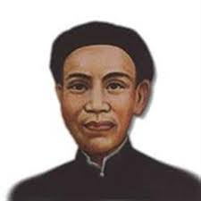
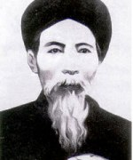
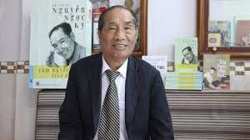
Những tấm gương tự giác, tích cực trong học tập:
Bác Hồ
Mạc Đĩnh Chi
Nguyễn Ngọc Ký
Nguyễn Khuyến

Slide 6
Chúng ta cần học không
ngừng nghỉ, học không giới hạn
Sẽ là sai lầm nếu ai đó nghĩ rằng việc học chỉ diễn ra ở trường lớp.
“Học, học nữa, học mãi”
Chúng ta không chỉ học từ
sách vở, thầy cô mà còn học
từ xã hội, từ trường đời

Slide 7
Bài 4
HỌC TẬP TỰ GIÁC, TÍCH CỰC

Slide 8
NỘI DUNG BÀI HỌC
1. Tìm hiểu biểu hiện của học tập tự giác, tích cực
2. Tìm hiểu ý nghĩa của học tập tự giác, tích cực

Slide 9
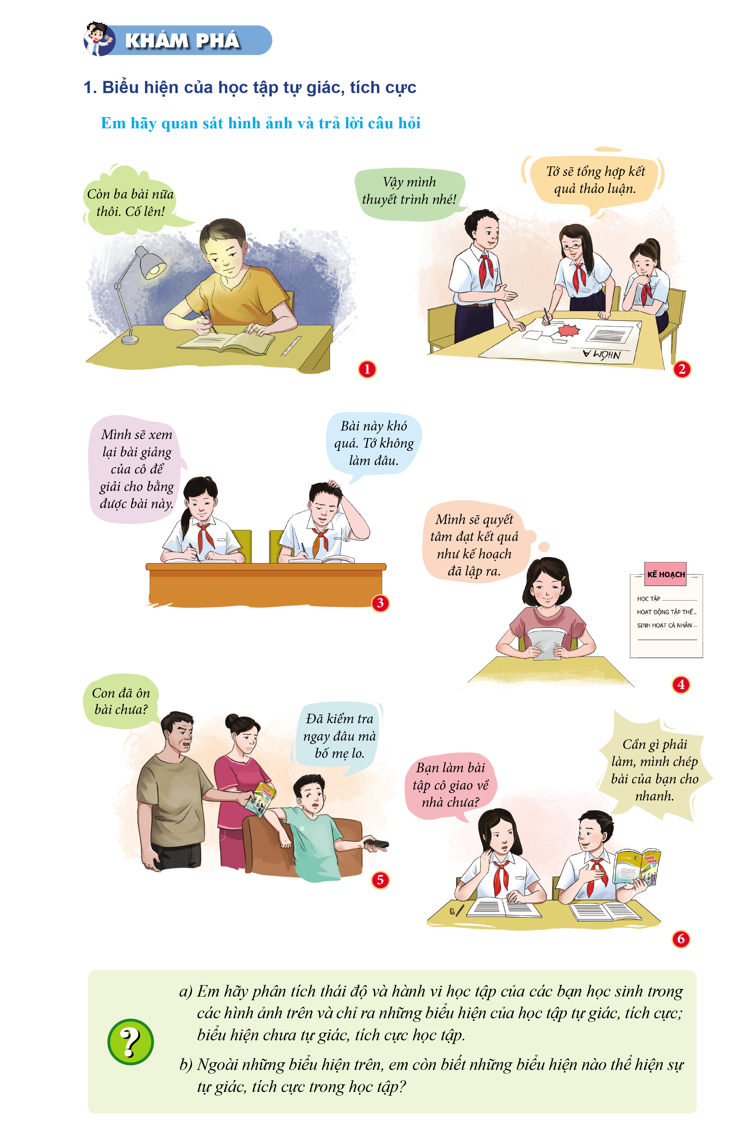
1. Tìm hiểu biểu hiện của học tập tự giác, tích cực
Thảo luận theo cặp đôi: Quan sát Hình 1 – 6 SGK tr.20, 21 và trả lời câu hỏi:

Slide 10
CÂU HỎI
a. Em hãy phân tích thái độ và hành vi học tập của các bạn học sinh trong các hình ảnh trên và chỉ ra những biểu hiện của học tập tự giác, tích cực; biểu hiện chưa tự giác, tích cực học tập?
b. Ngoài những biểu hiện trên, em còn biết những biểu hiện nào thể hiện sự tự giác, tích cực trong học tập?

Slide 11
Hình 1: Bạn học sinh đã học tập tự giác, tích cực bằng cách cố gắng hoàn thiện hết số lượng bài tập được giao, dù mệt cũng không bỏ dở.
Hình 2: Các bạn học sinh đã học tập tự giác, tích cực bằng cách chủ động phân chia công việc khi làm việc nhóm với nhau.

Slide 12
Hình 3:
Bạn nữ đã thể hiện biểu hiện học tập tự giác, tích cực bằng cách khi gặp bài khó đã không chùn bước.
Bạn nam chưa có biểu hiện học tập tự giác, tích cực
bởi vì khi gặp bài khó, bạn đã nhanh chóng nản chí
Hình 4: Bạn học sinh đã học tập tự giác, tích cực bằng cách lập ra kế hoạch học tập phù hợp với bản thân và nghiêm túc thực hiện.

Slide 13
Hình 5: Bạn học sinh chưa tự giác, tích cực học tập khi bố mẹ nhắc nhở việc học
Hình 6:
Bạn nữ đã học tập tự giác, tích cực khi chủ động làm hết bài tập và còn nhắc nhở bạn nam cùng bàn về việc làm bài tập.
Bạn nam không hề học tập tự giác, tích cực vì không chủ động làm bài tập mà lại chờ để chép bài của bạn.

Slide 14

Rút ra kết luận về một số biểu hiện của học tập tự giác, tích cực.

Slide 15


Một số biểu hiện của học tập tự giác, tích cực
Chủ động lập kế hoạch học tập
Có mục tiêu học tập rõ ràng.

Slide 16


Một số biểu hiện của học tập tự giác, tích cực
Hoàn thành nhiệm vụ học tập mà không cần ai nhắc
Vượt khó, kiên trì học tập

Slide 17


Một số biểu hiện của học tập tự giác, tích cực
Có phương pháp học tập chủ động.
Biết vận dụng điều đã học vào cuộc sống

Slide 18
2. Tìm hiểu ý nghĩa của học tập tự giác, tích cực
Nhóm 1,2
THẢO LUẬN NHÓM
Đọc trường hợp 1 và cho biết: Vì sao Minh đạt được những thành tích xuất sắc trong học tập?
Đọc trường hợp 2 và cho biết: Vì sao Nga đạt được những thành tích xuất sắc trong học tập?
Nhóm 3, 4

Slide 19
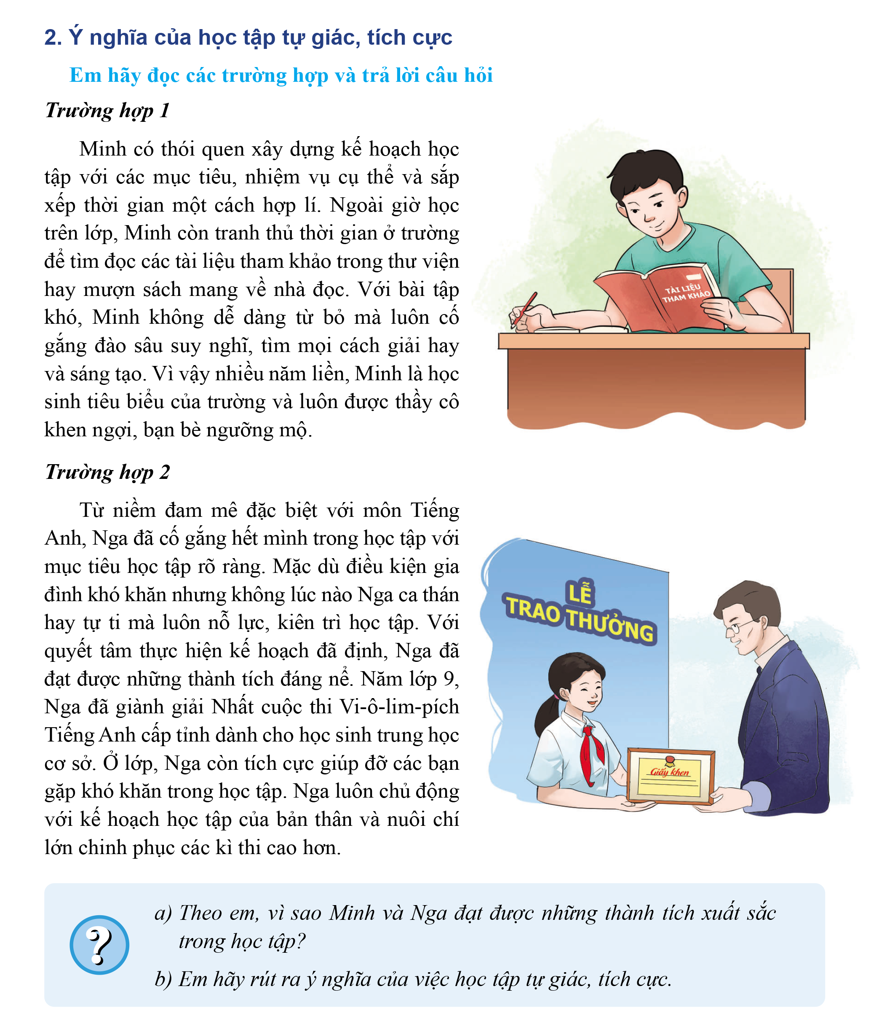
Trường hợp 1: Minh đạt được thành tích xuất sắc trong học tập nhờ tinh thần học tập tự giác, tích cực; lên kế hoạch học tập hợp lí, chủ động tìm tòi và học hỏi kiến thức mới.
Trường hợp 2: Nga đạt được thành tích xuất sắc trong học tập nhờ tinh thần học tập tự giác, tích cực; quyết tâm theo đuổi đam mê tiếng Anh, xác định mục tiêu rõ ràng, lên kế hoạch học tập hợp lí.

Slide 20

Rút ra ý nghĩa của việc học tập tự giác, tích cực?

Slide 21
Ý nghĩa của học tập tự giác, tích cực:
Đạt được kết quả và mục tiêu học tập đã đề ra.
Được mọi người tin tưởng, tôn trọng
Giúp chúng ta chủ động, sáng tạo

Slide 22

Bài tập 1 – SGK tr.23
LUYỆN TẬP
      Hãy chia sẻ với bạn về mục tiêu phấn đấu trong học tập của em trong năm học này. Em sẽ làm gì để đạt được mục tiêu đó?

Slide 23

Mục tiêu phấn đấu trong năm học:
Làm hết bài tập về nhà
được giao
Đạt giải cao trong kì thi
học sinh giỏi.
Đạt điểm cao trong
các bài kiểm tra
Đạt danh hiệu Học sinh Giỏi.

Slide 24

Cách thức đạt được mục tiêu:
Mỗi ngày dành ra 3 giờ đồng hồ để tự học
Đọc thêm sách để học hỏi kiến thức mới.
Tự tìm tòi làm các bài tập khó

Slide 25
Bài tập 2 – SGK tr.23
      Em hãy liệt kê những việc làm của bản thân thể hiện việc không tự giác, tích cực trong học tập và nêu cách khắc phục hạn chế đó.

Slide 26



Việc làm thể hiện không tự giác, tích cực trong học tập:
Khi gặp bài khó sẽ chép bài của bạn.
Mải xem phim mà không học bài đúng giờ.
  Chỉ ôn tập kiến thức
  trước khi có bài kiểm tra

Slide 27
Cách khắc phục:
Lập kế hoạch học tập rõ ràng, chi tiết, phù hợp với năng lực
Đặt ra phần thưởng cho bản thân khi đạt được mục tiêu và hình phạt khi không đạt được mục tiêu.

Slide 28
Bài tập 3 – SGK tr.23
THẢO LUẬN CẶP ĐÔI
Em đồng tình hay không đồng tình với các ý kiến nào dưới đây?
Vì sao?
A. Học tập tự giác, tích cực là yếu tố quan trọng giúp chúng ta
đạt được mơ ước của bản thân.
B. Chỉ cần tự giác, tích cực với môn học mình yêu thích là được.
C. Trong bất kì hoàn cảnh nào cũng không nên điều chỉnh mục tiêu học tập đã đặt ra.
D. Để mở rộng kiến thức, rèn luyện các kĩ năng cho bản thân, chúng ta cần phải học tập tự giác, tích cực.

Slide 29
Đồng tình với các ý kiến:
Ý kiến A: vì mọi việc trên đời nếu muốn thành công đều cần đến kiến thức. Kiến thức càng nhiều thì làm mọi việc càng thành công và thuận lợi.
Ý kiến D: vì đây chính là ý nghĩa của việc học tập tự giác, tích cực.

Slide 30
Không đồng tình với các ý kiến:
Ý kiến B: vì mỗi môn học đều đem lại những kiến thức khác nhau, có ích cho cuộc sống và tương lai.
Ý kiến C: vì trong cuộc sống có rất nhiều sự kiện xảy ra đột xuất,
làm thay đổi hoàn cảnh của con người. Vì vậy tùy thuộc vào mỗi
tình huống khác nhau mà cần phải điều chỉnh mục tiêu đã đề ra
trở nên phù hợp với năng lực và hoàn cảnh.

Slide 31
Bài tập 4 – SGK tr.23
THẢO LUẬN CẶP ĐÔI
Cuối tuần, H đang ngồi làm bài tập trong sách nâng cao thì A đến rủ đi chơi. H từ chối không đi, A liền nói: “Tớ chỉ làm bài tập dễ thôi, còn bài tập khó, nâng cao cô có yêu cầu làm đâu. Đi chơi điện tử với tớ đi".
a. Em có nhận xét gì về ý thức học tập của H và A?
b. Nếu là H, em sẽ góp ý với A như thế nào?

Slide 32
a. Nhận xét về ý thức học tập của H và A:
H là người biết học tập chủ động, tích cực, chịu khó làm thêm bài tập nâng cao để rèn luyện tư duy
A không chủ động học tập tự giác, tích cực, chỉ làm các bài tập dễ cô giao mà bỏ qua các bài tập khó, không những vậy còn thuyết phục H đi chơi đừng làm bài tập.

Slide 33

b. Nếu em là H, em sẽ khuyên A rằng nếu muốn nâng cao thành tích học tập thì chỉ làm những bài tập dễ cô giao thôi là không đủ. Khi làm thêm những bài tập nâng cao không những giúp ôn luyện lại kiến thức đã học, giúp hiểu sâu và nắm vững kiến thức.

Slide 34


VẬN DỤNG
Nhiệm vụ: Em hãy lập một bản kế hoạch của cá nhân để rèn luyện tính tự giác, tích cực trong học tập theo gợi ý sau:
Xác định mục tiêu của kế hoạch
Lập kế hoạch thực hiện và liệt kê những việc làm cụ thể
Thực hiện theo kế hoạch và thường xuyên đánh giá quá trình thực hiện.

Slide 35
HƯỚNG DẪN VỀ NHÀ
Ôn lại kiến thức đã học:
Thực hiện được việc học tập tự giác, tích cực.
Làm bài tập Bài 4 – Sách bài tập
Đọc và tìm hiểu trước Bài 5 – Giữ chữ tín.

Slide 36
CẢM ƠN CÁC EM
ĐÃ LẮNG NGHE BÀI GIẢNG!

